Slide 1
정보구조 기말 프로젝트 발표
경제학부 2014-12626 박성우
2019. 06. 14

Slide 2
Outline
기획의도
구현 방법
진척 상황 및 해결 과제
Code File
느낀 점

Slide 3
기획의도
구현 방법
진척 상황 및 해결 과제
Code File
느낀 점

Slide 4
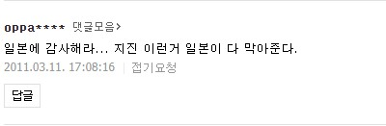
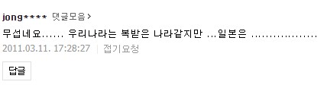
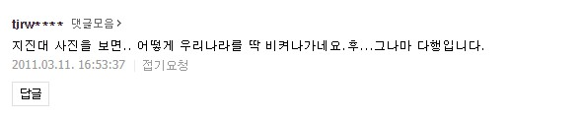
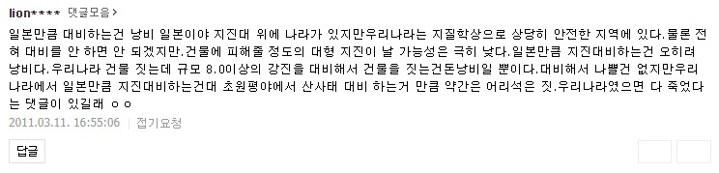
기획의도
< 2011년 동일본 대지진 당시 >

Slide 5
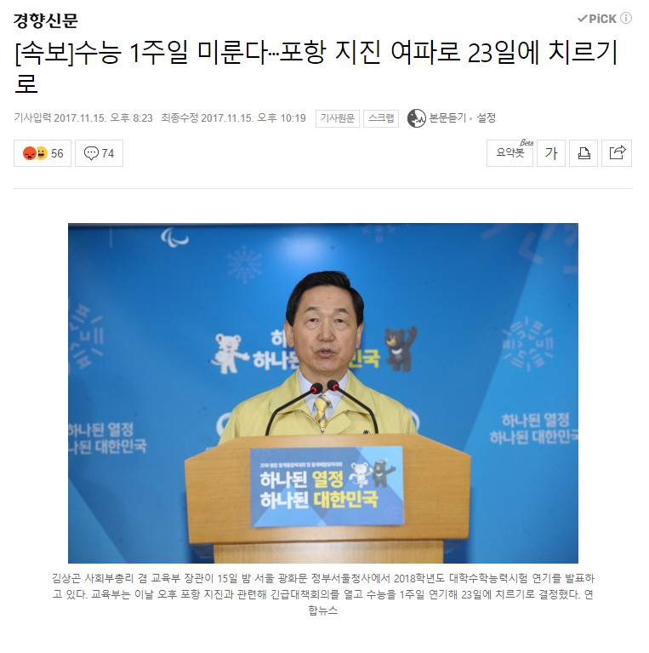
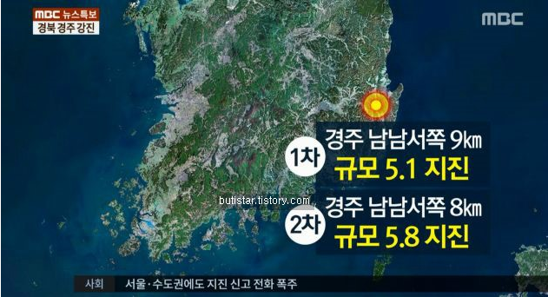
기획의도
그런데 그것이 실제로 일어났습니다…

Slide 6
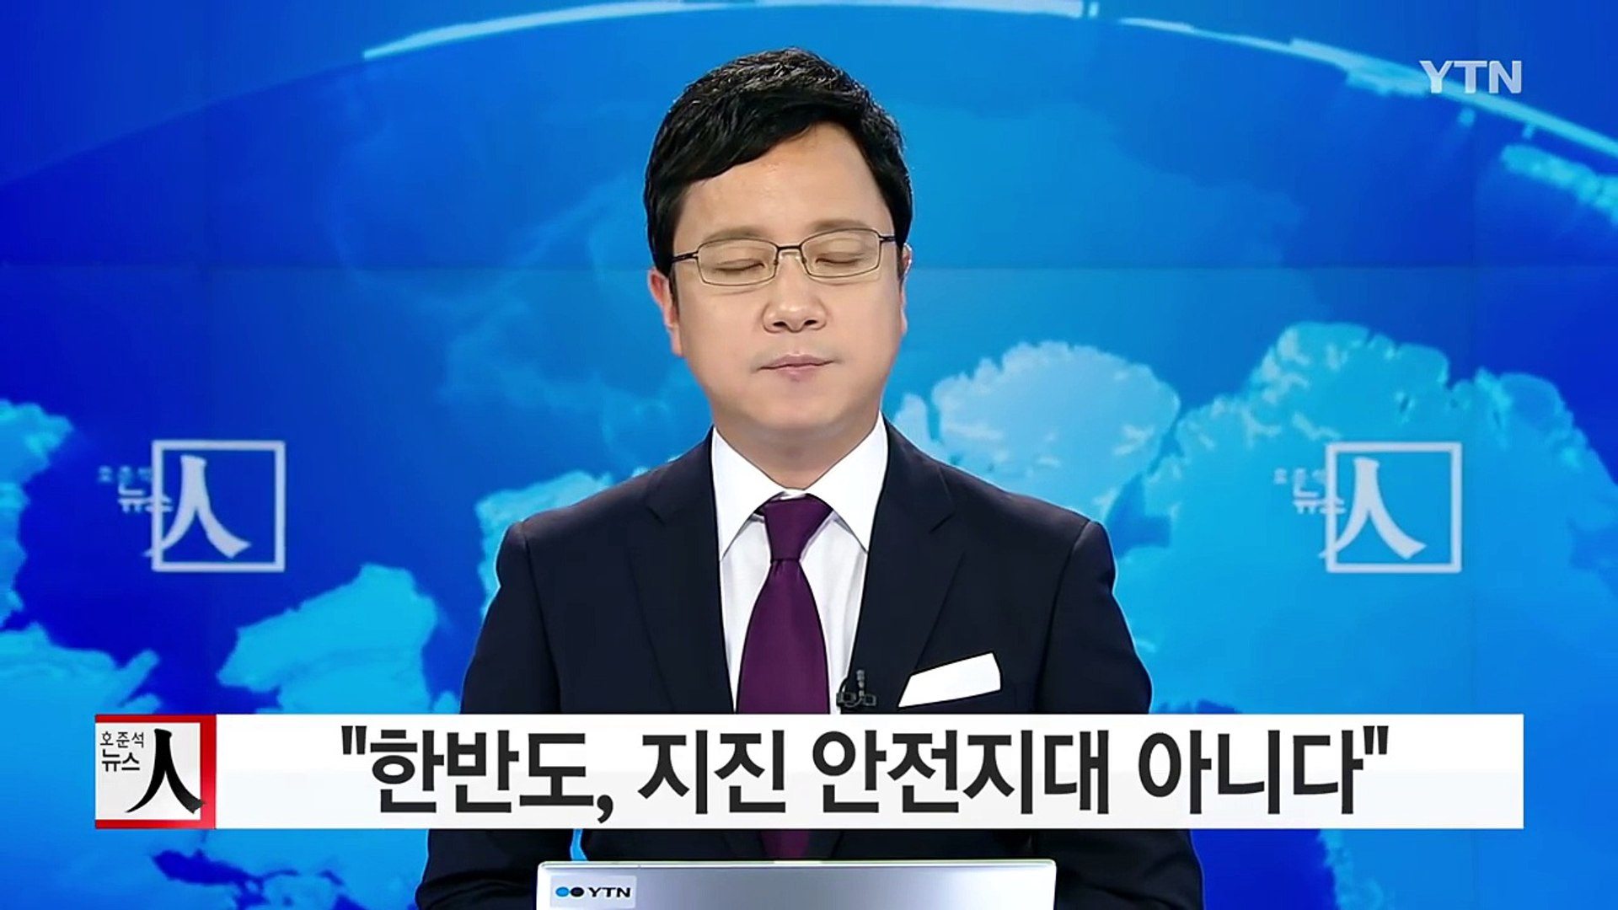
기획의도

Slide 7
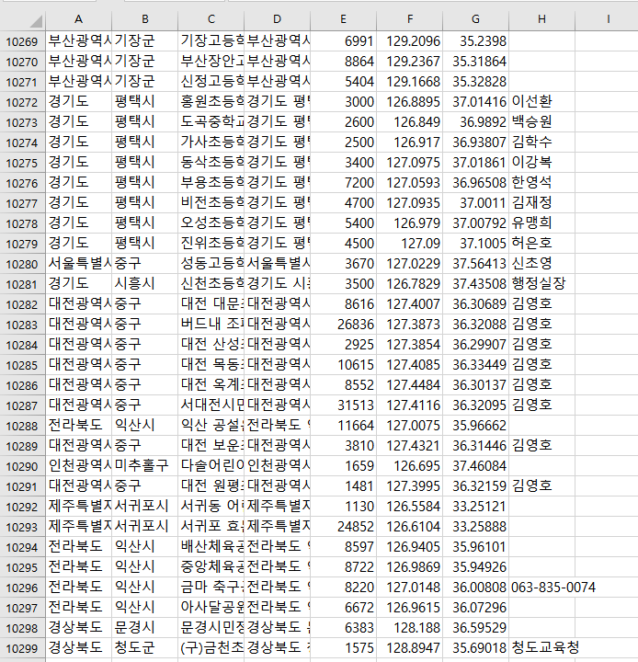
기획의도
전국적으로 2018년 기준 10,298개의
지진대피소 운영중
서울시에는 1,501개의 지진대피소 운영중
관악구에는 82개의 지진대피소 운영중

Slide 8
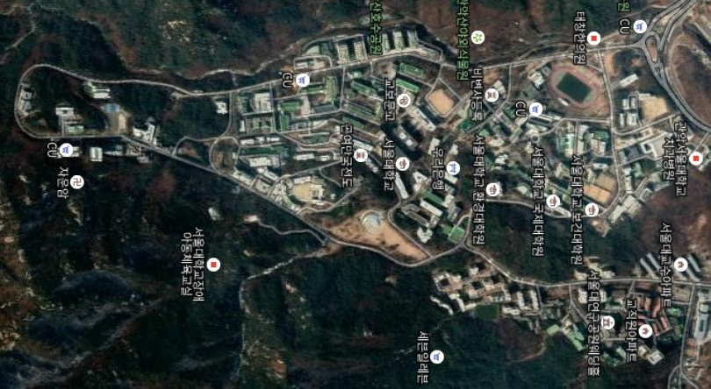
기획의도
그렇다면 서울대학교에는…?

Slide 9
기획의도
그렇다면 서울대학교에는…?
0곳!

Slide 10
기획의도
그렇다면 서울대학교에는…?
학교에 있을 때
지진이 나면
어디로 가야 하지?

Slide 11
기획의도
구현 방법
진척 상황 및 해결 과제
Code File
느낀 점

Slide 12
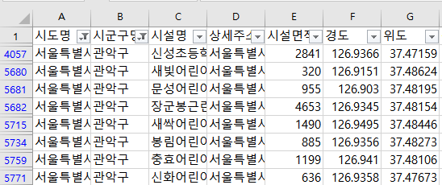
구현 방법
현실적으로 학교에서 갈 수 있는
관악구 내의 지진대피소 정보 활용
기준점의 (위도, 경도)와
각 대피소의 (위도, 경도)를 활용하여
거리 계산
서울대학교의 면적상의 문제로
기준점을 4개로 나눔
최소 비용으로 갈 수 있는 대피소에서
다시 최소 비용으로 갈 수 있는 대피소를 같은 방법으로 계산

Slide 13
구현 방법
현실적으로 학교에서 갈 수 있는
관악구 내의 지진대피소 정보 활용
최솟값 heap과 removeMin()을 사용
서울대학교가 광활한 관계로
기준점을 4개로 나눔
기준점의 (위도, 경도)와
각 대피소의 (위도, 경도)를 활용하여
거리 계산
첫 번째 계산 결과를
두 번째 계산에 사용하여
같은 작업 시행
최소 비용으로 갈 수 있는 대피소에서
다시 최소 비용으로 갈 수 있는 대피소를 같은 방법으로 계산

Slide 14
기획의도
구현 방법
진척 상황 및 해결 과제
Code File
느낀 점

Slide 15

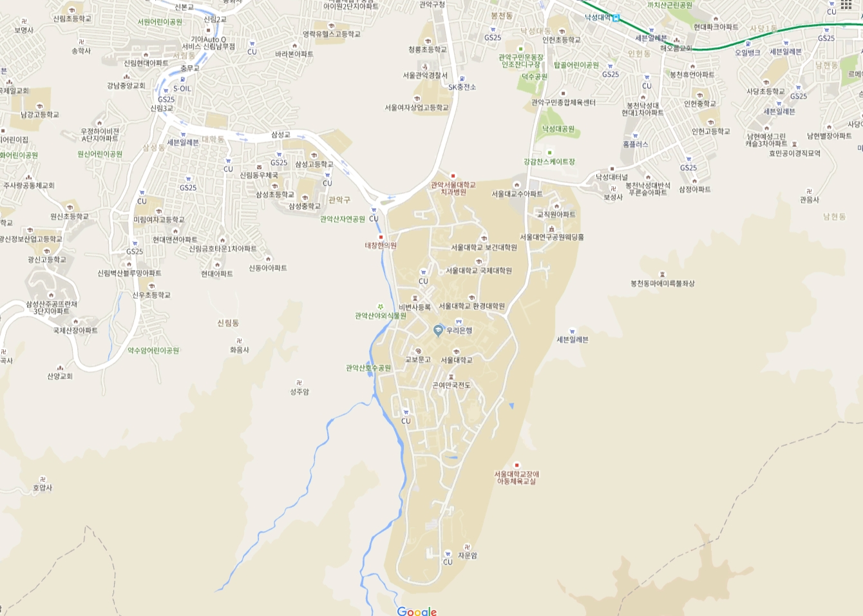
진척 상황 및 해결 과제

Slide 16
진척 상황 및 해결 과제
객체를 생성하고 기준점을 대입하면
가장 가까운 대피소와,
1차 대피소로부터 가장 가까운 2차 대피소를 print하는
알고리즘은 구현완료
그렇게 나온 기준점들을
지도 위에 올리는 작업은
앞으로 해결해야 할 과제

Slide 17
기획의도
구현 방법
진척 상황 및 해결 과제
Code File
느낀 점

Slide 18
느낀 점
1. 컴퓨터는 정말 성능이 좋은 “계산기”이다
2. 자바에 대한 편견이 깨지게 되었다
3. 웹 크롤링을 좀 더 할 줄 알았더라면…

Slide 19
감사합니다

